Slide 1
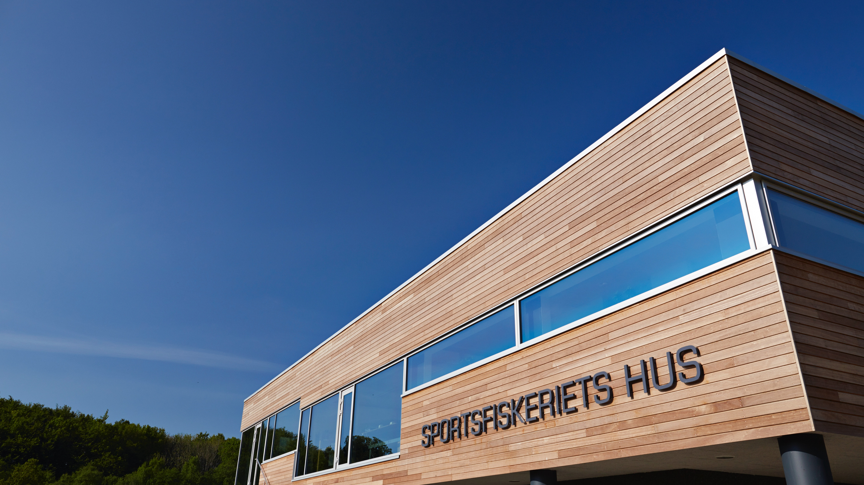

§ 7 udvalget
Handlingsplan for Fiskeplejen 2023-2025
28. Juni 2022

Slide 2

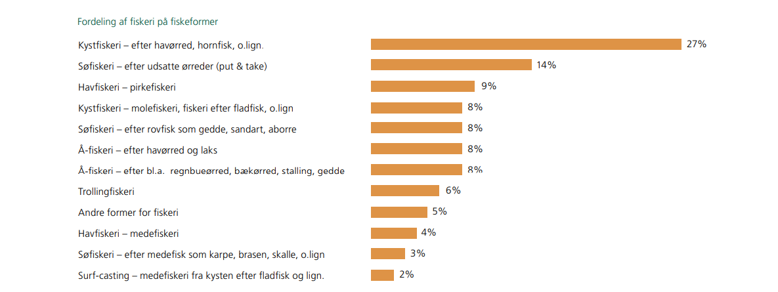
Hvad sker der dog i DSF?

Slide 3
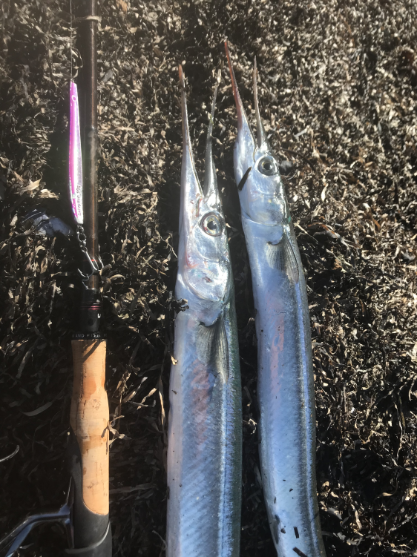
Lystfiskernes indmeldinger
Der mangler fisk! Ørred, stalling og laks men også torsk, sandart og gedde
Sammenfaldende presfaktorer. Prædatorer, overfiskeri, miljøfaktorer, invasive arter, ødelagte habitater – you name it!

Slide 4
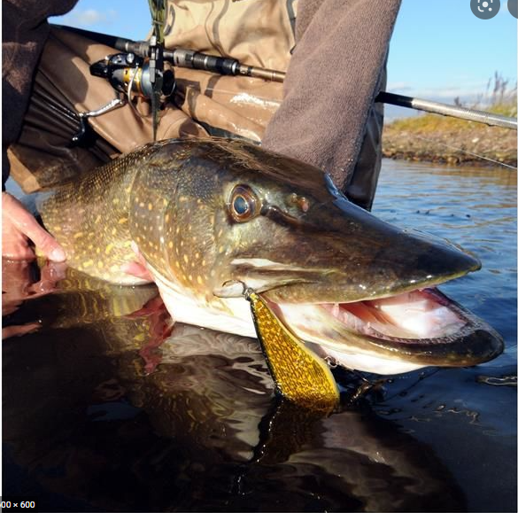
Tiltag fra fiskeplejen 1
Mere konkret naturgenopretning. Grus, stenrev, ålegræsudplantninger…
Og undersøgelser som støtter op om effektiv naturgenopretning

Slide 5
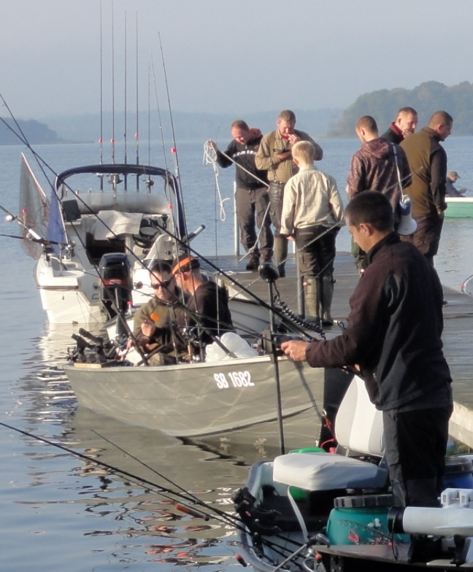
Tiltag fra fiskeplejen 2
Hjælp os med prædatorerne. Vi oplever dem som et KÆMPE problem – naturen er IKKE i balance.
Op til 90 pct. af et smoltudtræk forsvinder
Torsk og fladfisk er væk fra kysterne
Årtiers indsats for snæbel, laks og havørred går tabt til skarv, bæver og sæler

Slide 6
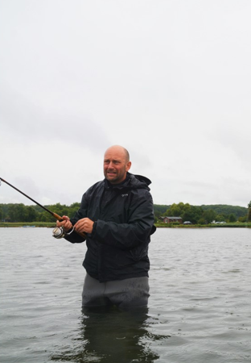
Tiltag fra fiskeplejen 3
Økonomien skal på plads
Fisketegnet skal pristalsreguleres, og pensionister skal også omfattes
Fisketegnet skal promoveres – alt for mange bidrager ikke
Resultaterne skal formidles – også forskningsresultaterne. Flere formidlingsmøder i hele landet!
Klækkerierne skal have en rimelig markedspris for deres fisk

Slide 7
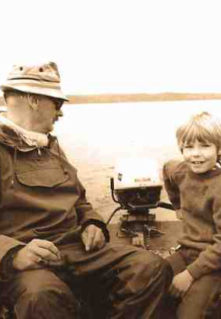
Tiltag fra fiskeplejen 4
Gør lystfiskerne dygtigere
C&R er en betingelse for lystfiskeri mange steder. Vi skal bruge viden om de mest skånsomme metoder.

Slide 8
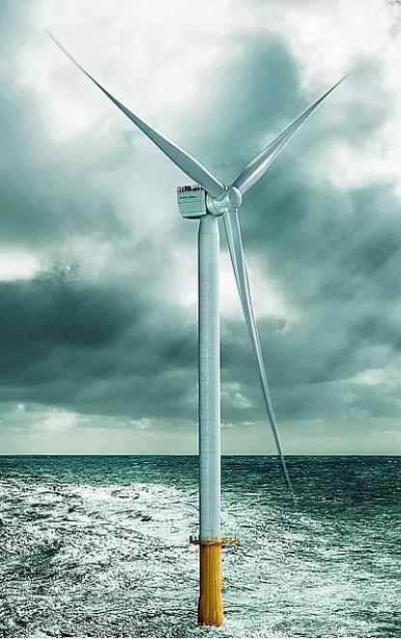
Tiltag fra fiskeplejen 5
Viden på nye områder
Vindmøller og havnatur – lad os få mest muligt ud af 10.000 nye rev i Nordsøen
Hvordan har brakvandsrovfiskene det? Vandringer, bestandsstørrelser, genetisk status
Lystfiskeri og samfundsøkonomi i stor og lille skala. Lystfiskeri ses som en hobby uden samfundsøkonomisk betydning, og det skal laves om.

Slide 9
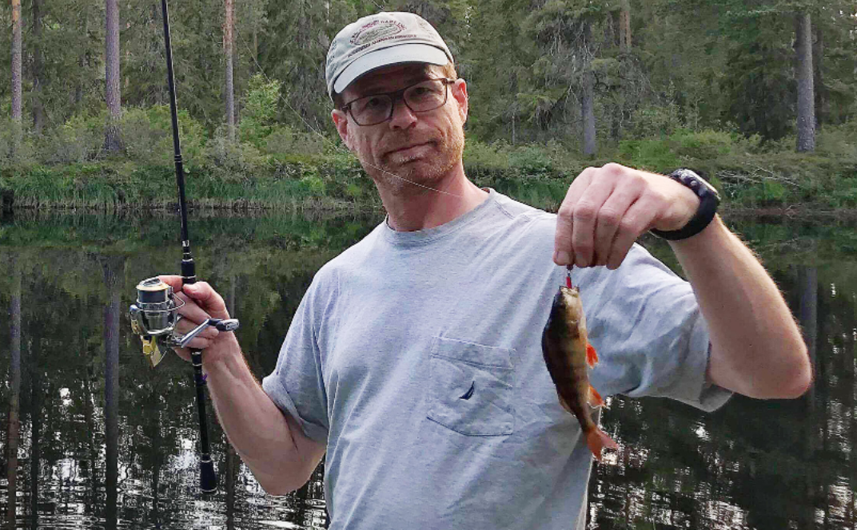
Tak for ordet

